Slide 1

温度
人教版八年级上册 第三章 第 1 节

Slide 2
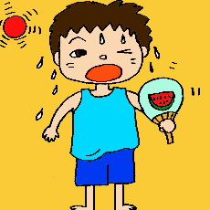
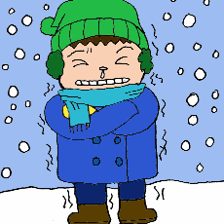
一、温度
热的物体温度高，冷的物体温度低。
物理学中通常把物体的冷热程度叫做温度。

Slide 3

看此图：
蓝：白：红 33:30:37

Slide 4
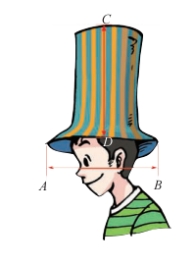
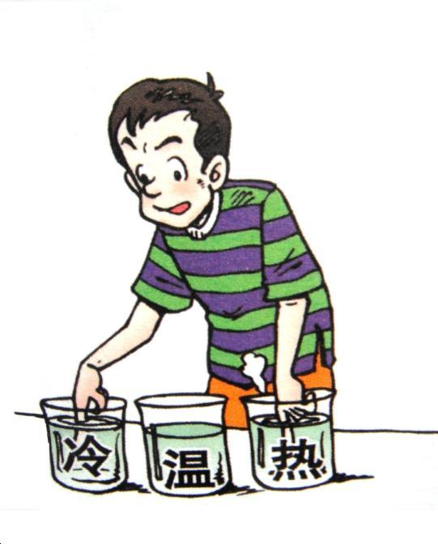
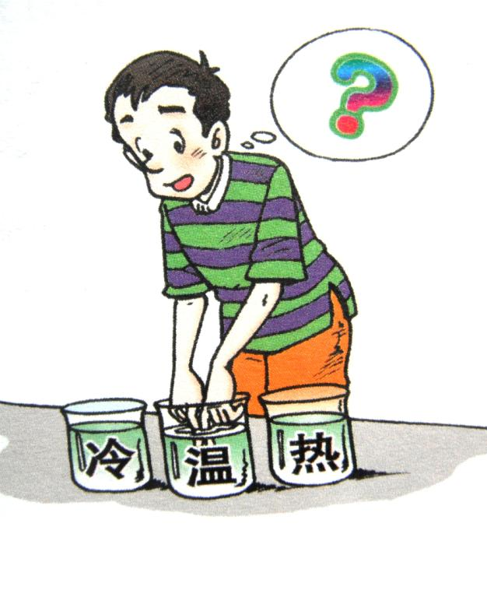
一、温度
如上图所示，把两只手分别放入热水和冷水中。
过一会儿，再把双手同时放入温水中。两只手对“温水”的感觉相同吗？

Slide 5
二、温度计
自制温度计：
在小瓶里装满带颜色的水。给小瓶配一个橡皮塞，橡皮塞上插进一根细玻璃管，使橡皮塞塞住瓶口。
冷水
热水

Slide 6
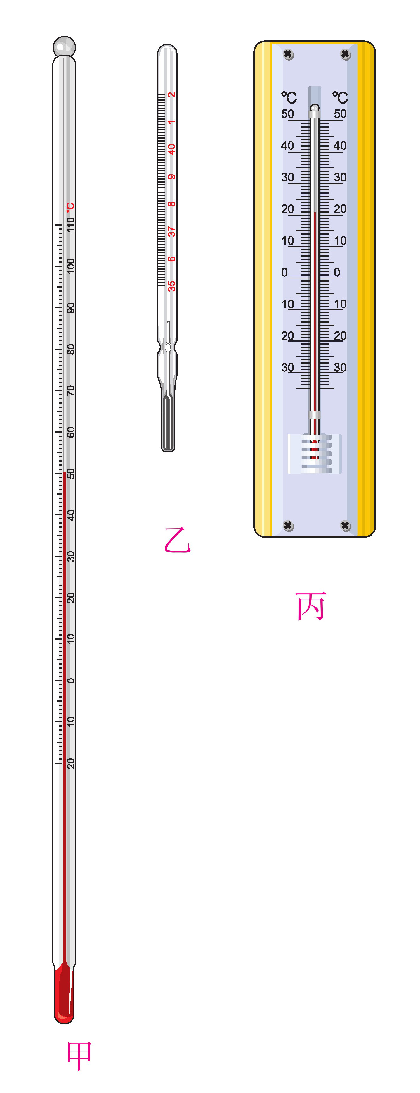
二、温度计
原理：
常用的温度计
是根据液体热胀冷
缩的规律制成的。
实验用温度计
医用体温计
家用寒暑表
温度升高，液面上升；
温度降低，液面下降。

Slide 7
二、摄氏温度的规定
摄尔修斯
100
100 ℃
90
80
70
0 ℃
60
50
40
30
冰水混合物
20
沸水
10
0
在标准大气压下冰水混合物的温度——0℃，
在标准大气压下沸水的温度——100℃；
0 ℃和100 ℃之间分成100个等份，每个等份代表1 ℃ 。

Slide 8
二、温度计的构造
单位
刻度
℃
读作:摄氏度
120
110
100
90
80
70
60
50
40
30
20
10
0
-10
内径很细的玻璃毛细管
液柱
玻璃泡

Slide 9
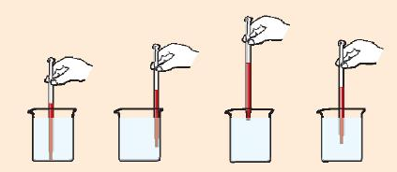
二、温度计的使用


Slide 10
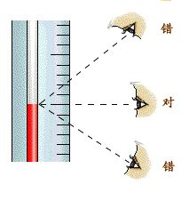
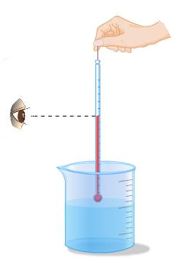
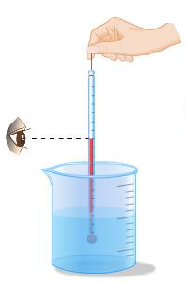
二、温度计的使用



Slide 11
温度计的使用方法
量程
分度值
零刻度
三看：
一不：
玻璃泡不能碰到容器底或容器壁。
玻璃泡要全部浸入被测物质；
要等示数稳定后再读数；
读数时玻璃泡要继续留在被测物质中；
视线要与液柱上表面相平。
四要：

Slide 12
二、温度计的读数
* 温度计不估读，只有刻度尺才估读。
【练一练】课后第一题
36
1．如图1所示，温度计的示数为_____℃。
-14
2．如图2所示，温度计的示数为_____℃。
℃
℃
40
10
30
20
图 1
图 2

Slide 13

二、温度计的读数
* 温度计不估读，只有刻度尺才估读。
【练一练】
36.9
4．如图3所示，体温计的示数为_____℃。
6
37
8
℃
图 3

Slide 14
三、体温计
医用的温度计
特点
⑴测温范围小 35℃～42℃
⑵精确度高 每小格为0.1℃
⑶使用前应握紧体温计玻管段用力下甩

Slide 15
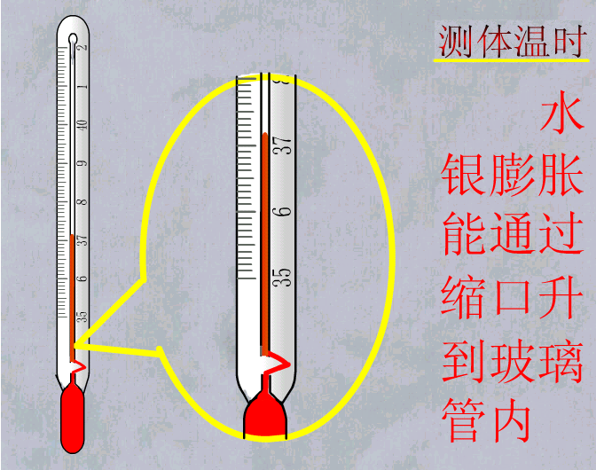

Slide 16
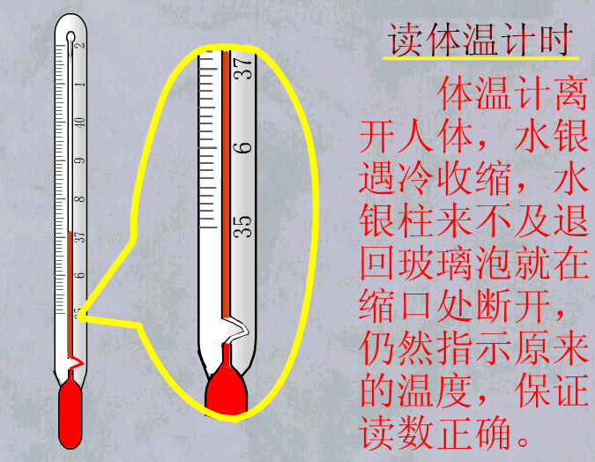

Slide 17
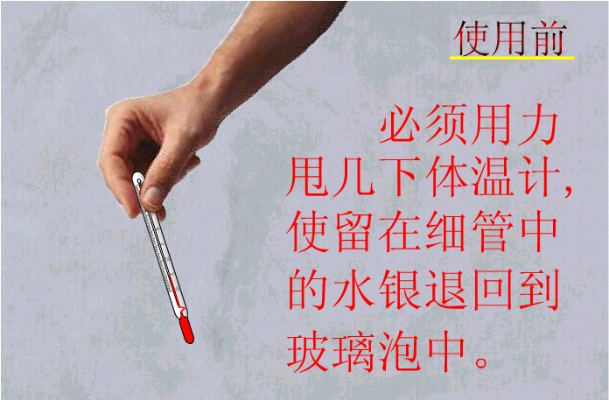

Slide 18
三、体温计
3.某体温计示数是38℃，若粗心的护士仅消毒后就直接用它去测量37℃和39℃的病人的体温，则该体温计的示数先后分别是（ ）
  A．37℃和39℃
  B．38℃和39℃
  C．37℃和38℃
  D．37℃和37℃
B
D
４、以下温度最接近２３ ℃的是（ ）
Ａ）广州夏天中午室外的温度
Ｂ）北京冬天最低的气温
Ｃ）健康人的体温
Ｄ）让人感觉温暖而舒适的房间温度

